Slide 1


;
Yüksək temperatur, yağıntıların dəyişməsi və ekstremal hava hadisələrinin tezliyinin məhsulların məhsuldarlığına və keyfiyyətinə təsirləri
Aygün Nərimanova
İqlim dəyişmələri mərkəzinin direktor müavini
Milli Hidrometeorologiya Xidməti
ETSN

Slide 2
Mövzular:
Iqlim dəyişmələri qısa məlumat;
Kənd təsərrüfatında iqlim dəyişmələrinin təsiri
Yüksək temperatur, yağıntıların dəyişməsi və ekstremal hava hadisələrinin tezliyinin məhsulların məhsuldarlığına və keyfiyyətinə təsirləri;
Adaptasiya tədbirləri

Slide 3

Yer iqliminin dəyişilməsinə səbəb olan amillər
Atmosferdə baş verən dəyişikliklər
Təbii proseslər
  Vulkanlar
  Tektonik plitələrin hərəkəti
  Günəşdə dəyişiklikər
  Yer orbitində dəyişikliklər
İnsan fəaliyyəti – atmosferə «istixana qazları»atan istənilən fəaliyyət
Notes:
Overall caused by changes in the atmosphere – 2 major possibilities
Natural causes
Volcanoes – release gases and particles into the air
Plate tectonic changes – changing the location of landmasses on Earth affects wind and current patterns, which create climate patterns
Solar changes – the sun can become hotter or cooler over time as it ages
Orbit changes – Earth’s orbit does occasionally change, but it happens very slowly, over tens to hundreds of thousands of years.
Human activities – any activities that release “greenhouse gases” into the atmosphere
Includes burning fossil fuels, burning forests or grasslands, industrial activities, agriculture

Slide 4
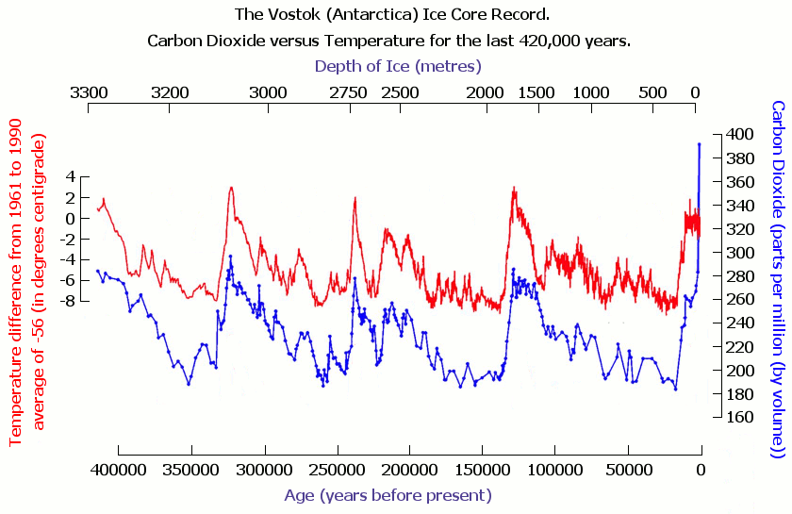
Qlobal istiləşmə
CO2 və Orta Temperatur arasında əlaqə
(Vostok buzlağı- 400.000 il əvvəldən indiyə qədər)
Sənaye İnqilabından sonra istixana qazlarının həcmi əhəmiyyətli dərəcədə artmışdır.
280 ppm
Sənaye İnqilabından əvvəl CO2 qatılığı
400ppm
May 2015
1.1 °C
1901-2021 arasında orta temperatur artımı 2°C
Sənaye İnqilabından əvvəlki dövr ilə müqayisədə yer səthinin orta temperatur artımı

Slide 5
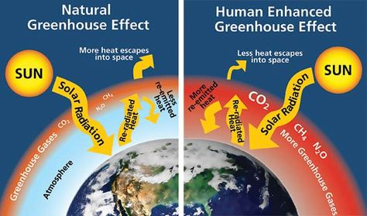
İstixana qazları
İstixana qazlarının təsirinin insanlar tərəfindən gücləndirilməsi

Slide 6
İqlim Dəyişmələrinin Əsasları
BMT-nin İqlim dəyişmələri haqqında Çərçivə Konvensiyasına (UNFCCC) əsasən, iqlim dəyişmələri atmosferin tərkibini dəyişdirən və insan fəaliyyətinə birbaşa və ya dolayı yolla təsir edən bir amildir
Qlobal iqlim dəyişmələri dedikdə, mədən yanacaqların istifadəsi, torpaqdan istifadənin dəyişməsi, meşələrin qırılması və sənaye prosesləri kimi insan fəaliyyəti nəticəsində atmosferə buraxılan istixana qazlarının yığılmasının sürətlə artması nəticəsində yer səthinin orta temperaturunun artması və iqlimin dəyişməsi nəzərdə tutulur.

Slide 7
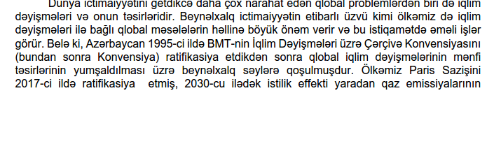

NDC üzrə əsas hədəflər
2030 –cu ilədək emissiyaların səviyyəsində 35% azalma;
2050-ci ilə emissiyaların səviyyəsində 40% azaltma hədəfini;
işğaldan azad edilmiş ərazilərin “netto sıfır emissiya” zonası
https://unfccc.int/sites/default/files/NDC/2023-10/Second%20NDC_Azerbaijan_ENG_Final%20%281%29.pdf
BMT-nin İqlim Dəyişmələri üzrə Çərçivə Konvensiyasının Paris

Slide 8
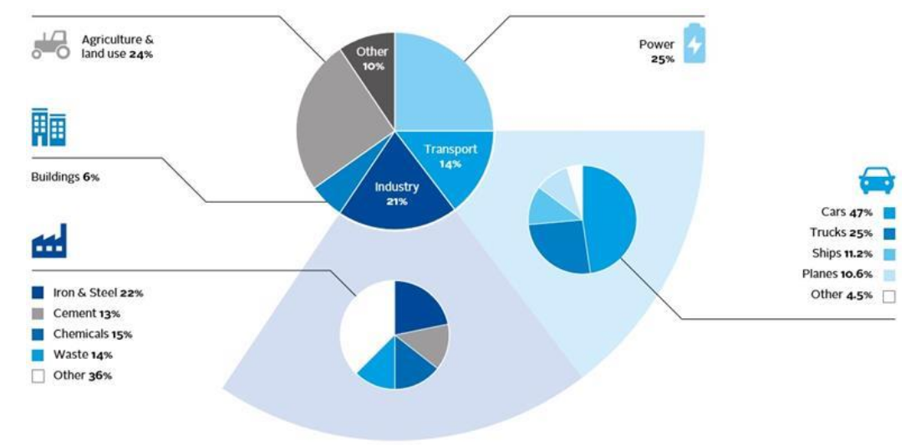
Sektorlar üzrə Qlobal İXQ
Mənbə: https://ec.europa.eu/clima/change/causes_en

Slide 9
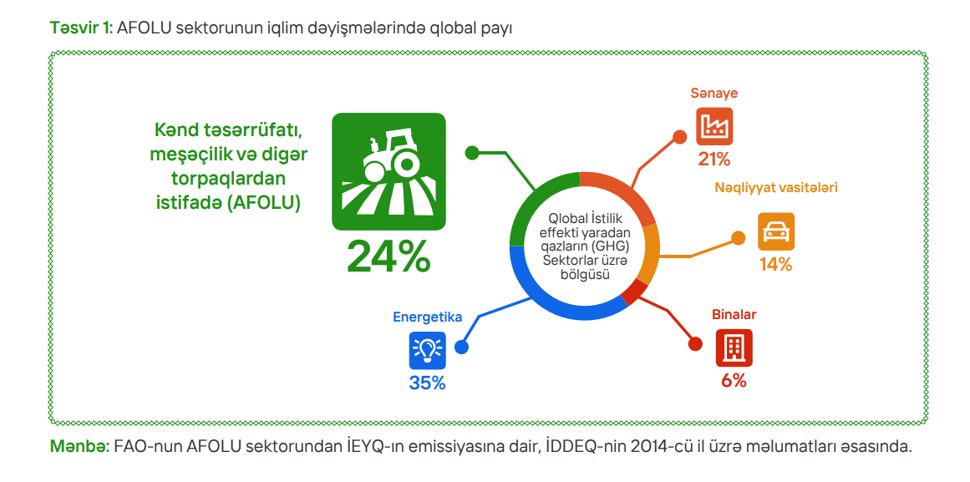

Slide 10
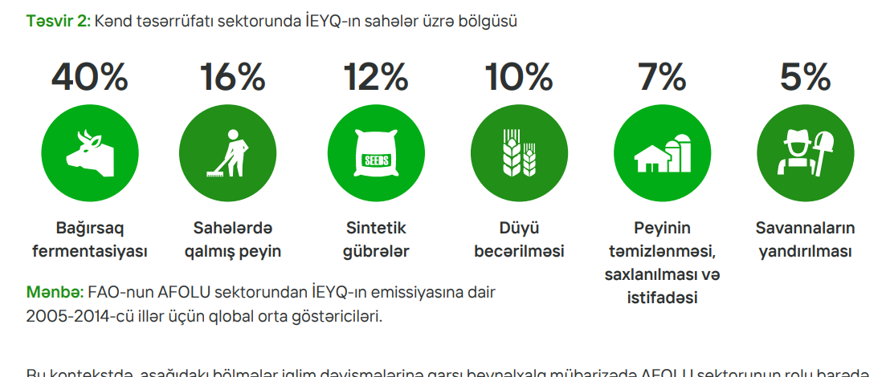

Slide 11
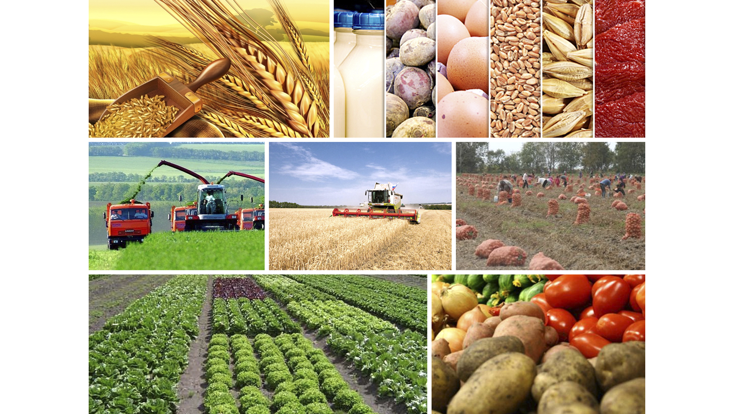
Kənd təsərrüfatı sektorunda iqlim dəyişmələri ilə mübarizə tədbirləri
Azərbaycan əsasən quraq və yarım-quraq iqlim zonalarında yerləşir və iqlim dəyişmələrinin mənfi təsirlərinə qarşı ən həssas ölkələrdən biridir
düyü, pambıq, şərab, meyvə, tütün, çay, tərəvəz, heyvandarlıq, o cümlədən, meşələr və örüş-otlaq sahələrdən ibarətdir
Əhalinin 47%-i kənd yerlərində yaşayır
Bu sektor iqlimdən yüksək dərəcədə asılıdır və fövqəladə halların (yəni, quraqlıq, istilik dalğaları, daşqınlar) daha tez-tez baş verməsi mümkündür.
kənd təsərrüfatı məhsullarının 85-90%-i suvarılan torpaqlarda yetişdirilir
Temperatur dəyişikliklərinin və yağıntı həcmlərində dəyişikliklərin Azərbaycanın kənd təsərrüfatına təsirləri artıq görünməkdədir və uyğunlaşdırıcı tədbirlər həyata keçirilməzsə, bu təsirlər ölkənin kənd təsərrüfatının gələcək potensialına mane olacaq.

Slide 12
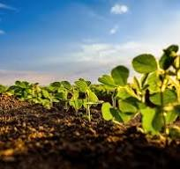
Kənd təsərrüfatı sektorunda iqlim dəyişmələrinə mübarizə tədbirləri
Aparılmış həssaqlıq analizləri iqlim dəyişmələrini nəticəsində ən həssas kənd təsərrüfatı sahələrinin müəyyən edilməsinə imkan yaratmışdır. Belə ki, iqlim dəyişmələri nəticəsində ən çox təsirə məruz qalacaq kənd təsərrüfatı sahələri aşağıdakı kimi sıralana bilər:
taxılçılıq
üzümçülük
yay və qış otlaqları
dəmyə əkinçilik fəaliyyətləri

Slide 13
Kənd təsərrüfatı sektorunda iqlim dəyişmələrinə mübarizə tədbirləri
Aparılmış həssaqlıq analizləri nəticəsində Azərbaycanda iqlim dəyişmələrinin kənd təsərrüfatına əsas mənfi təsirləri aşağıdakı kimi müəyyən edilmişdir:
temperaturların artması ilə quraq günlərin sayının (quraqlıq hallarının) artması;
yağıntıların azalması səbəbindən irriqasiya suyu qıtlığının yaranması;
yağıntı tsiklinin pozulması səbəbindən yağıntıların eyni vaxtda normadan artıq düşməsi ilə torpaq sürüşmələri, sellər, daşqınılar və bunların nəticəsində məhsul itkilərinin baş verməsi;
xüsusən dəmyə əkinçiliyi yayılmış sahələrdə quraqlığa davamlı olmayan kənd təsərrüfatı məhsullarında (taxıl, üzüm, meyvə bitkiləri, tərəvəz bitkiləri və sairə) məhsuldarlığın azalması;
quraqlıq səbəbindən yay və qış otlaqların deqradasiya səviyyəsinin artması

Slide 14
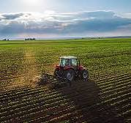
İqlim dəyişmələrinin məhsuldarlığa və bitkilərə təsiri
Qeyd etmək lazımdır ki, Azərbaycanda kənd təsərrüfatının ən əhəmiyyətli istiqamətlərindən biri bitkiçilikdir.
Əhalinin ərzaq məhsulları ilə təminatında dənli və dənli paxlalı bitkilər üstünlük təşkil edir.
Bitkiçilik əsasən dənli bitkilərə əsaslanır. 1990 -cı illərdən bəri buğda və arpa bütün biçilmiş sahənin 55-75% -ni, ümumi məhsulun 35-40% -ni təşkil edirdi
Dəyişən iqlim şəraitində bu bitkilərin konkret ekoloji rayona uyğun quraqlığa, yüksək temperatura və duza davamlı sortlarnın yaradılması və seleksiyasınn aparılması tələb olunur.
.
Azərbaycanda kənd təsərrüfatı bitkilərindən suvarma aparılmadan yüksək məhsul almaq mümkün deyil. Elə buna görə də Azərbaycanda yetişdirilən kənd təsərrüfatı məhsullarının istehsalının əsas hissəsi suvarılan torpaqların payına düşür. Bu torpaqların ümumi sahəsi 1,4 mln ha təşkil edir ki, bu torpaqlar istər təbii, istərsə də antropogen təsirlərdən müxtəlif dərəcədə deqrarasiyay məruz qalmışdır.
Eyni zamanda mövcud su çatışmazlığı şəraitində kənd təsərrüfatı bitkiləri tələb olunan su norması ilə təmin oluna bilmir. Suvarılan torpaqlar Kür-Araz ovalığında yerləşməklə iqlim dəyişmələrinə ən həssas ərazilər hesab olunurlar. Bu ərazilərdə kənd təsərrüfatı bitkilərinin becərilməsinə müxtəlif amillər nəzərə alınmaqla yanaşılmalıdır.

Slide 15
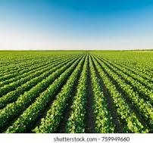
İqlim dəyişmələrinin məhsuldarlığa və bitkilərə təsiri
Növündə
Bölüşdürülməsində
Əhatə dairəsi
CO 2-nin toplanması
istiliyin tədricən artması vaxtından əvvəl çiçəklənməyə və bar verməyə
soyuq isə bitkilərin bio-tsikllərinin geriləməsinə səbəb olur.
Daha böyük, daha sürətli və ya daha çox radikal dəyişikliklər bitki stressləri, sürətli bitki itkisi və müəyyən hallarda isə səhralaşma ilə nəticələnə bilər.

Slide 16
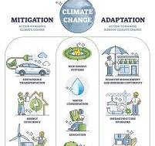
İqlim dəyişmələrinin məhsuldarlığa və bitkilərə təsiri
Yağış suyu ilə qidalanan bitkilərin məhsuldarlığının 2060-cı ilə qədər orta hesabla 14-20 faiz azalacağı proqnozlaşdırılır. Beləliklə, yüksək dəyərə malik bitkilərdə daha çox azalma müşahidə ediləcək .
Suvarılan bitkilər də proqnozlaşdırılan su çatışmazlığı riski altındadır ki, bu da cənub rayonlarında bəzi bitkilərin 60 faizdən çoxunun, Şərqi Aşağı Kür hövzəsində isə 20 faizdən çoxunun itirilməsi ilə nəticələnəcək.
Heyvandarlığın da oxşar tendensiyaya məruz qalacağı gözlənilir ki, buna həmçinin mal-qaranın sağlamlığına birbaşa təsirlər də səbəb olacaqdır.

Slide 17
Adaptasiya (Uyğunlaşma) tədbirləri
İqlim dəyişmələrinə adaptasiya olunmaq məqsədilə müvafiq tədbirlərin işlənib hazırlanması və bu dəyişkənliyə uyğunlaşma tədbirlərinə indidən başlanmasına ehtiyac vardır. Bu məqsədlə aşağıdakı müvafiq tədbirlərin həyata keçirilməsi təklif olunur
- Azərbaycanda iqlim dəyişkənliyi şəraitində uzun vegetasiyalı, istilik sevən, quraqlığa davamlı kənd təsərrüfatı bitkilərinin yetişdirilməsi, bu istiqamətdə yeni sortların yaradilması və rayonlaşdırılması;
- su ehtiyatlarının qıtlığı şəraitində mütərəqqi suvarma üsullarının tətbiq olunması, alternativ su mənbələrindən istifadə olunması;
-Respublikada su və külək eroziyasının geniş yayılmasını nəzərə alaraq sahələrin ətrafında tarlaqoruyucu meşə zolaqlarının salınması, eroziyaya uğramış və şorlaşmış torpaqların qeydiyyatının aparılması, xəritələşdirilməsi və s.
- atmosfer yağıntılarını tutmaq və suvarmada istifadə məqsədilə süni su hövzələrinin yaradılması;
- fermer təsərrüfatlarında şorlaşma ilə mübarizə məqsədilə suvarma və drenaj sistemlərinin təkmilləşdirilməsi;
- kənd yerlərində tez xarab olan məhsullar üçün kiçik emal müəssisələrinin yaradılması;
- kənd təsərrüfatı məhsullarının saxlama sistemlərinin (anbar, soyuducu və s.) təkmilləşdirilməsi işlərinin davam etdirilməsi və yenilərinin yaradılması.

Slide 18
Maneələr
Mühüm bir amil kimi qeyd etmək vacibdir ki, aparılmış araşdırmalar nəticəsində müəyyən edilmişdir ki, iqlim dəyişmələrinin mənfi təsirləri barədə yerli əhalinin, eləcə də yerli idarəetmə qurumlarının məlumat səviyyəsinin aşağı olması kənd təsərrüfatının həssaslıq səviyyəsinin daha da yüksək olmasına səbəb olmaqdadır.

Slide 19
